Slide 1
UNIVERSIDAD AUTÓNOMA DEL ESTADO DE HIDALGO
Instituto de Ciencias Económico Administrativas

Slide 2
Área Académica: Comercio Exterior
Tema: Antecedentes de INCOTERMS 2010
Profesora: Cleotilde García González
Periodo: julio – diciembre 2016

Slide 3
Tema: Antécédentes de INCOTERMS 2010
Abstract:
Incoterms establish international rules that aim to facilitate the conduct of global trade so you can avoid uncertainties of different interpretations in different countries, these help in the identification of the obligations between the parties (Buyer / Seller) and reduces the risk of legal complications.
Keywords: Importador, exportador, obligaciones.

Slide 4
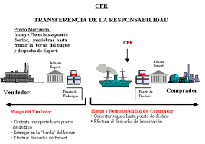
CFR
Obligaciones del Vendedor | Obligaciones del Comprador
Entregar la mercadería y documentos necesarios Empaque y Embalaje Flete (de fábrica al lugar de exportación) Aduana (documentos, permisos, requisitos, impuestos) Gastos de exportación (maniobras, almacenaje, agentes) Flete (de lugar de exportación al lugar de importación) | Pago de la Mercadería Gastos de importación (maniobras, almacenaje, agentes) Aduana (documentos, permisos, requisitos, impuestos) Flete y seguro (lugar de importación a planta) Demoras
[1]

Slide 5
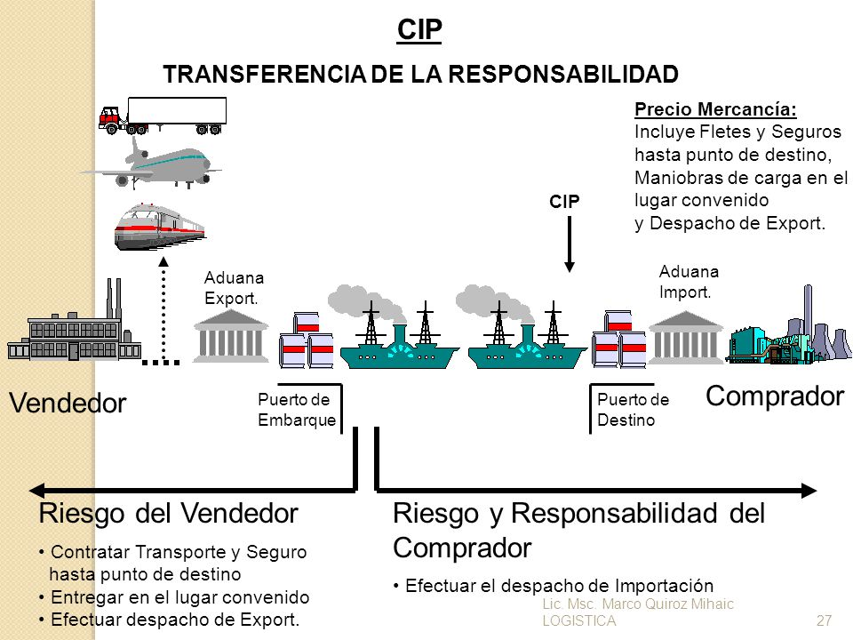
CIP
Obligaciones del Vendedor | Obligaciones del Comprador
Entregar la mercadería y los documentos necesarios Empaque y embalaje Flete (de fábrica al lugar de exportación) Aduana (documentos, permisos, requisitos, impuestos) Gastos de exportación (maniobras, almacenaje, agentes ) Flete y seguro (de lugar de exportación al lugar de importación) Gastos de importación (maniobras, almacenaje, agentes ) "Parcial" | Pago de la mercadería Aduana (documentos, permisos, requisitos, impuestos) Flete y Seguro (lugar de importación a planta) Gastos de importación (maniobras, almacenaje, agentes ) "Parcial"
[2]

Slide 6
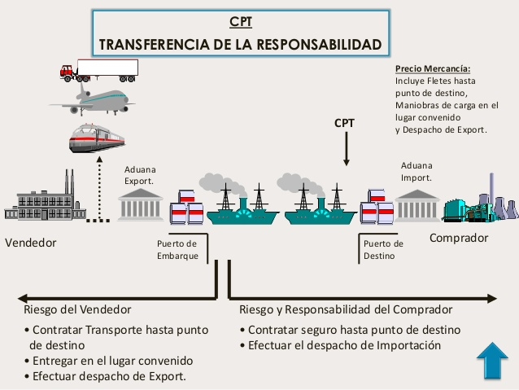
CPT
Obligaciones del Vendedor | Obligaciones del Comprador
Entregar la mercadería y los documentos necesarios Empaque y embalaje Flete (de fábrica al lugar de exportación) Aduana (documentos, permisos, requisitos, impuestos) Gastos de exportación (maniobras, almacenaje, agentes) Flete (de lugar de exportación al lugar de importación) Gastos de importación (maniobras, almacenaje, agentes ) "Parcial" | Pago de la mercadería Aduana (documentos, permisos, requisitos, impuestos) Flete y Seguro (lugar de importación a planta) Gastos de importación (maniobras, almacenaje, agentes ) "Parcial“
[3]

Slide 7
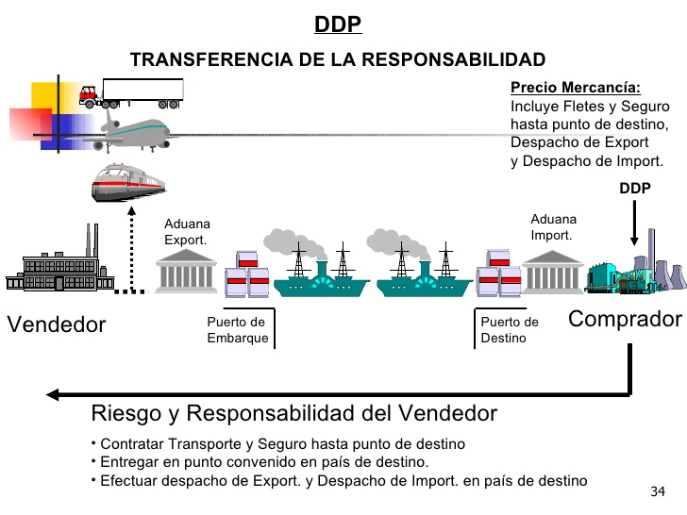
DDT
Obligaciones del Vendedor | Obligaciones del Comprador
Entregar la mercadería y documentos necesarios Empaque y embalaje Acarreo (de fábrica al lugar de exportación) Aduana (documentos, permisos, requisitos, impuestos) Gastos de exportación (maniobras, almacenaje, agentes ) Flete (de lugar de exportación al lugar de importación) Seguro Gastos de importación (maniobras, almacenaje, agentes ) Aduana (documentos, permisos, requisitos, impuestos) Acarreo y seguro (lugar de importación a planta) Demoras | Pagar la mercadería
[4]

Slide 8
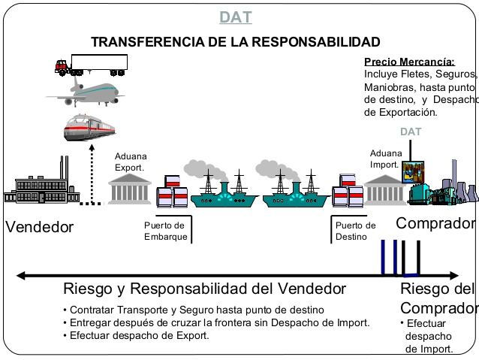
DAT
Responsabilidad del Vendedor | Responsabilidad del Comprador
Absorber los costos que se generen hasta que los bienes llegan a la terminal convenida. Cubrir los gastos del seguro de transporte. | Realizar formalidades necesarias para la importación de las mercancías y transportarlas hasta sus oficinas.
[5]

Slide 9
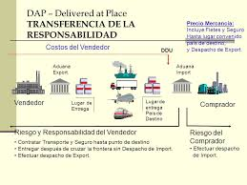
DAP
Responsabilidad del Vendedor | Responsabilidad del Comprador
Asumir todos los gastos y riesgos que surjan durante el traslado de los bienes hasta el lugar de destino establecido por las partes. | Realizar las formalidades necesarias para la importación de las mercancías y descargar el producto.
[6]

Slide 10
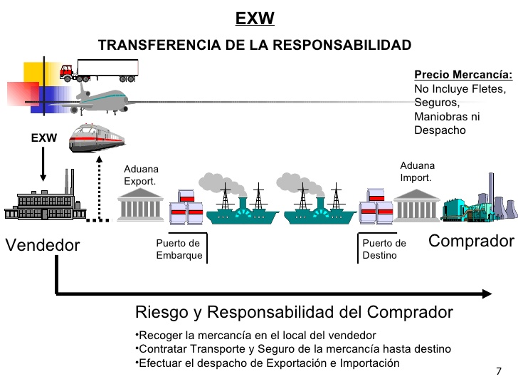
EXW
Obligaciones del Vendedor | Obligaciones del Comprador
Entrega de la mercadería y documentos necesarios Empaque y embalaje. | Pago de la mercadería Flete interno (de fábrica al lugar de exportación) Aduana (documentos, permisos, requisitos, impuestos) Gastos de exportación (maniobras, almacenaje, agentes ) Flete internacional (de lugar de exportación al lugar de importación) Seguro Gastos de importación (maniobras, almacenaje, agentes ) Transporte y seguro (lugar de importación a planta)
[7]

Slide 11
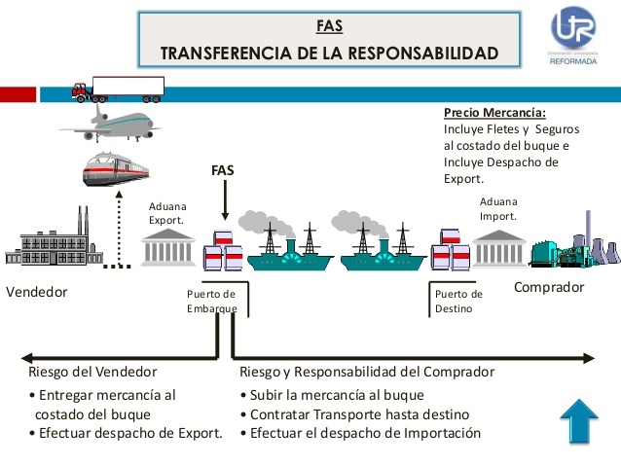
FAS
Obligaciones del Vendedor | Obligaciones del Comprador
Mercadería y Documentos Necesarios Empaque y Embalaje Flete (de fábrica al lugar de exportación) Aduana (documentos, permisos, requisitos, impuestos) Gastos de Exportación (maniobras, almacenaje, agentes ). | Pagos de la mercadería Flete y seguro (de lugar de exportación al lugar de importación) Gastos de importación (maniobras, almacenaje, agentes) Aduana (documentos, permisos, requisitos, impuestos) Seguro y flete (lugar de importación a planta) Demoras
[8]

Slide 12
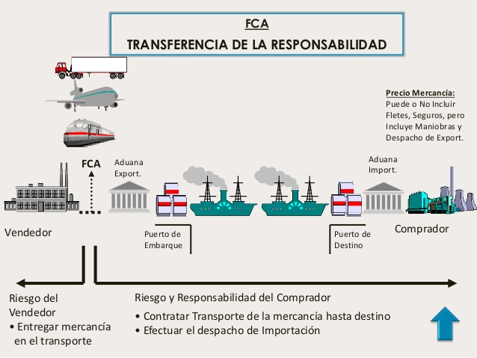
FCA
Obligaciones del Vendedor | Obligaciones del Comprador
Entrega de la Mercadería y documentos necesarios Empaque y embalaje Flete (de fábrica al lugar de exportación) Aduana (documentos, permisos, requisitos, impuestos) Gastos de exportación (maniobras, almacenaje, agentes). | Pagos de la mercadería Flete (de lugar de exportación al lugar de importación) Seguro Gastos de importación (maniobras, almacenaje, agentes) Aduana (documentos, permisos, requisitos, impuestos) Flete y seguro (lugar de importación a planta) Demoras
[9]

Slide 13
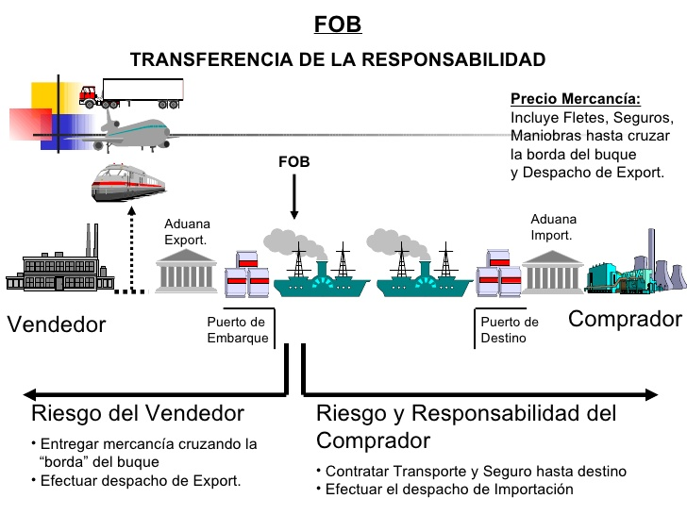
FOB
Obligaciones del Vendedor | Obligaciones del Comprador
Entregar la mercadería y documentos necesario Empaque y embalaje Flete (de fábrica al lugar de exportación) Aduana (documentos, permisos, requisitos, impuestos) Gastos de exportación (maniobras, almacenaje, agentes) | Pago de la mercadería Flete y seguro (de lugar de exportación al lugar de importación) Gastos de importación (maniobras, almacenaje, agentes) Aduana (documentos, permisos, requisitos, impuestos) Flete (lugar de importación a planta) Demoras
[10]

Slide 14
Referencias Bibliográficas y/o Electrónicas
AECEM (2009). Libro blanco del comercio electrónico. Consultado y recuperado el 16 de mayo de 2016 de.http://www.libroblanco.aecem.org/
Comercio electrónico en Internet. Aspectos jurídicos. Xavier Ribas. (Extracto de la obra del mismo autor: Manual práctico sobre comercio electrónico en Internet.) Revista Electrónica de Derecho Informático R.E.D.I. Número 2. Septiembre de 2008. Recuperado y Consultado el 13 de mayo de 2016 de: http://www.derecho.org/redi/numero2/ribas2.shtml
The Economic and Social Impacts of Electronic Commerce: Preliminary Findings and Research Agenda.OCDE. Octubre 2008, recuperado y consutado el 19 de mayo de 2016 http://www.oecd.org/subject/e_commerce/summary.htm
Martínez Nadal, Apolonia. Comercio Electrónico, firma digital y autoridades de certificación. Madrid: Civitas, 2000. 305 p.
P. Schneider, Gary (2003). Comercio Electrónico, 3º edición, Editorial Thomson. México.
http://www.ecured.cu/index.php/Comercio_electr%C3%B3nico

Slide 15
Referencias de imágenes
[1]http://image.slidesharecdn.com/incotermsyseguro-100429151856-phpapp01/95/incoterms-y-seguro-17-728.jpg?cb=1272554367
[2] http://images.slideplayer.es/18/6163390/slides/slide_38.jpg
[3]http://image.slidesharecdn.com/incotermsfinal-101129231532-phpapp02/95/diapositivas-incoterms-pinkyduff-29-638.jpg?cb=1422671868
[4]http://image.slidesharecdn.com/incotermsyseguro-100429151856-phpapp01/95/incoterms-y-seguro-34-728.jpg?cb=1272554367
[5]http://image.slidesharecdn.com/datincoterm-131021193424-phpapp02/95/dat-incoterm-3-638.jpg?cb=1382384089
[6] http://images.slideplayer.es/2/1033550/slides/slide_26.jpg
[7]http://image.slidesharecdn.com/incotermsyseguro-100429151856-phpapp01/95/incoterms-y-seguro-7-728.jpg?cb=1272554367
[8]http://image.slidesharecdn.com/incoterms20120-130829151618-phpapp01/95/incoterms-20120-21-638.jpg?cb=1377789679
[9]http://image.slidesharecdn.com/incotermsfinal-101129231532-phpapp02/95/diapositivas-incoterms-pinkyduff-18-638.jpg?cb=1422671868
[10]http://image.slidesharecdn.com/incotermsyseguro-100429151856-phpapp01/95/incoterms-y-seguro-14-728.jpg?cb=1272554367

